Slide 1
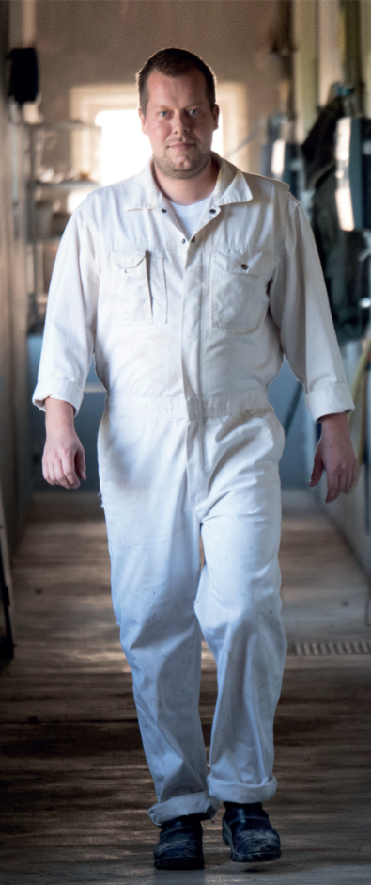

Fokuseret Ledelse
En vej til succes i landbruget
Temadag for landmænd
20. november 2018
SEGES
Kristians SkovHedi
Fokuseret ledelse af landbrugsbedriften under hårde markedsvilkår
Journalnr. 32709-16-0047 Projektnr. 7685
Mille Møller Nielsen og Dorte Marcussen

Slide 2

Fokuseret Ledelse – et værktøj
Projekt Fokuseret ledelse af landbrugsbedriften under hårde markedsvilkår
Baggrund
Fra tanke til handling
Projekt Fokuseret ledelse af landbrugsbedriften under hårde markedsvilkår

Slide 3
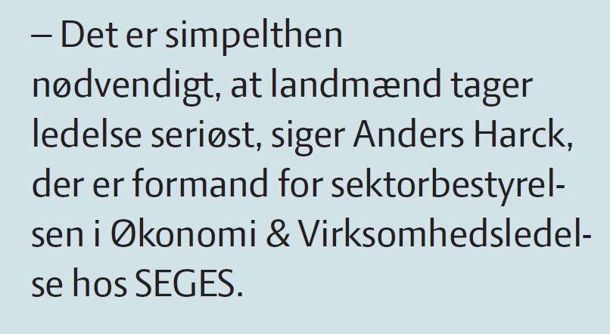
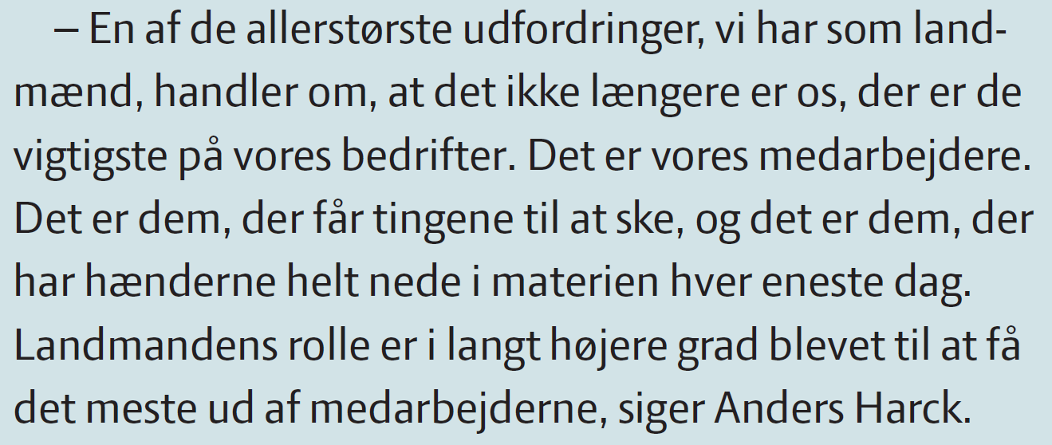

Slide 4
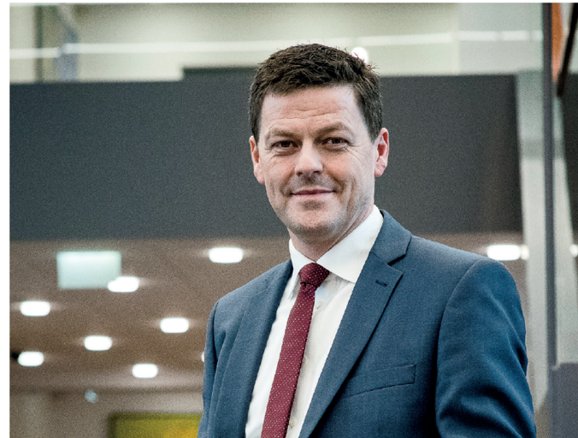
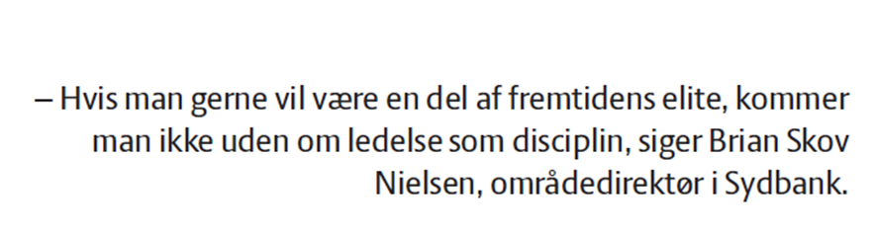

Slide 5
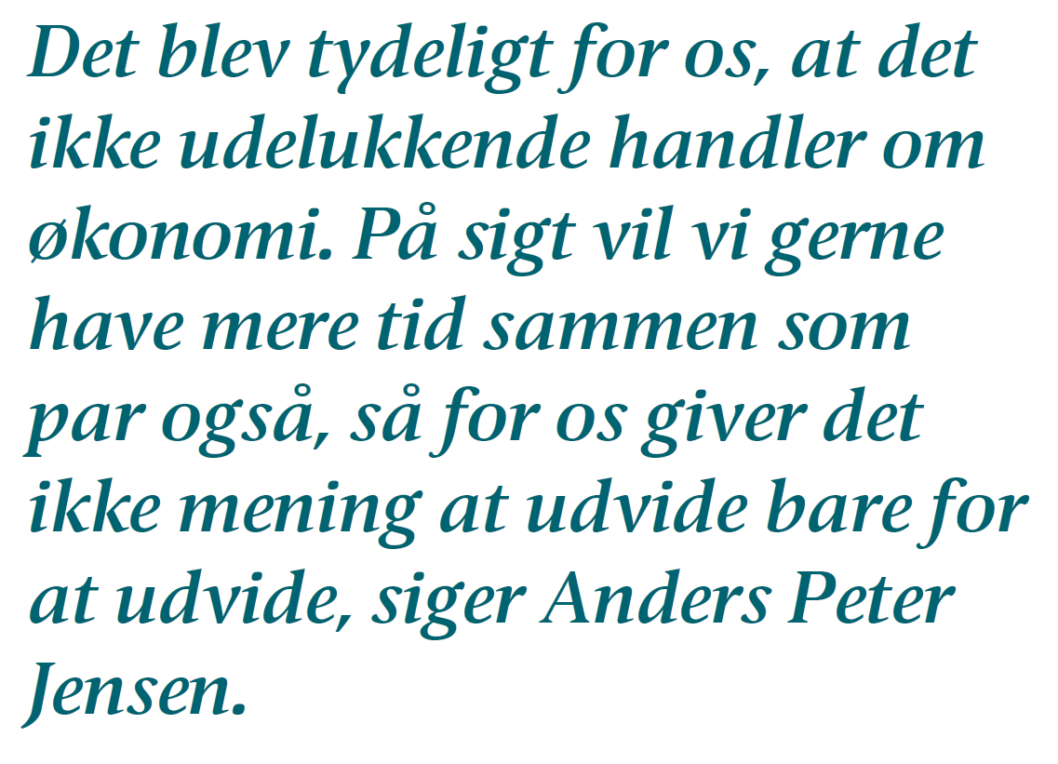
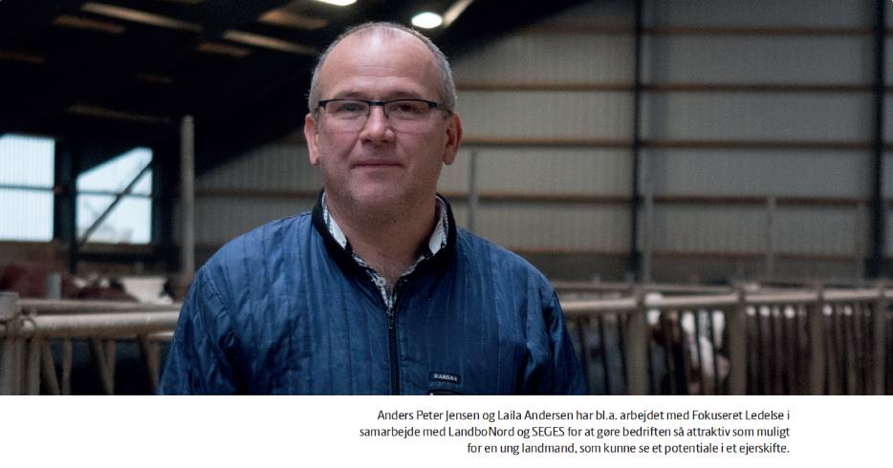

Slide 6



Et projekt støttet af fonde
Fokuseret ledelse af landbrugsbedriften under hårde markedsvilkår
Journalnr. 32709-16-0047
Søgt i 2016 gennemført i 2017- 2018
Projektejer Sektorbestyrelsen Økonomi og Ledelse

Slide 7













Samarbejde mellem landmænd, rådgivere og eksperter
Rådgivere | Landmænd Interview | Landmænd Test med centre | Landmænd og rådgiver Afprøvning af koncept
HENRIK B. SØRENSEN
INSTITUT FOR VIRKSOMHEDSLEDELSE
JOHN MØLDRUP
COK – Center for Offentlig Kompetenceudvikling

Slide 8
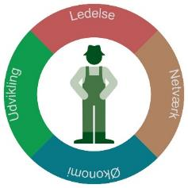
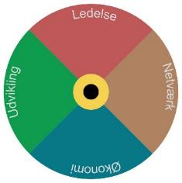
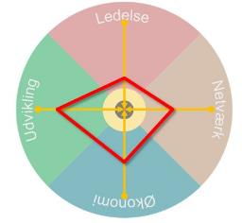
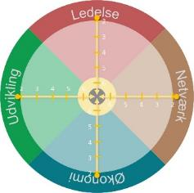

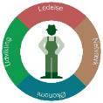
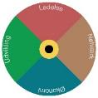
Oversigt over projektets forløb og resultater
Interview
Research
Test og afprøvninger
Lederrollen
Udfordringer og barrierer
Viden
Ledelsesmodeller og - værktøjer
Rådgivningsforløb og handlingsplaner
Værktøj
Til landmanden
Procesværktøj
Til rådgiver
Demonstrationer
Temadage
Inspirationskatalog
Videoer
Artikler
Notes:
Min udgave af dit forløb med ”skillelinje” hvor vi er ca – men et projekt har dog ofte iterativt delforløb

Slide 9
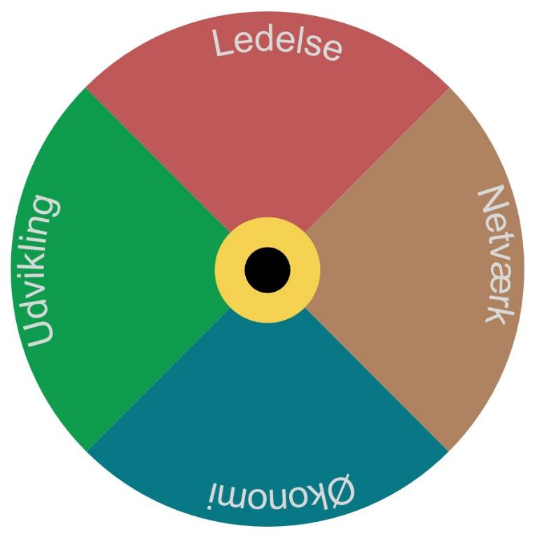

Mål med Fokuseret Ledelse
Fokuseret ledelse har som mål, at du skal kunne identificere og eksekvere på landbrugsbedriftens strategiske og ledelsesmæssige udfordringer.
Det er din landbrugsvirksomhed
Det er din ledelse
Det er dine udfordringer
Der er dig, der definere og beslutter niveau, omfang, rammer og …

Slide 10

Delmål i Fokuseret Ledelse
At du i samarbejde med medarbejdere får gennemført de daglige handlinger, så såvel produktionsmål som strategiske mål indfries
At du inddrager netværk og interessenter i at få tilrettelagt ledelsen og gennemført de strategiske mål i virksomheden
At du har overblik over faktorer, der har indflydelse på produktion og økonomi, samt får gennemført de handlinger, der udnytter potentialerne på virksomheden
At du har et strategisk sigte for udviklingen af virksomheden, og at du i din ledelse har fokus på visionen, og at den bliver ført ud i livet.

Slide 11
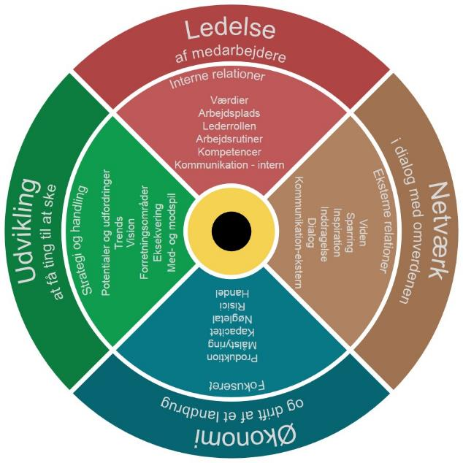
Model Fokuseret Ledelse
– helhed og hele vejen rundt
Værdier
Arbejdsplads
Lederrollen
Arbejdsrutiner
Kompetencer
Kommunikation (intern)
Potentialer og udfordringer
Trends
Vision
Forretningsområder
Eksekvering
Med- og modspil
Viden
Sparring
Inspiration
Inddragelse
Dialog
Kommunikation (ekstern)
Produktion
Målstyring
Kapacitet
Nøgletal
Risici
Handel

Slide 12
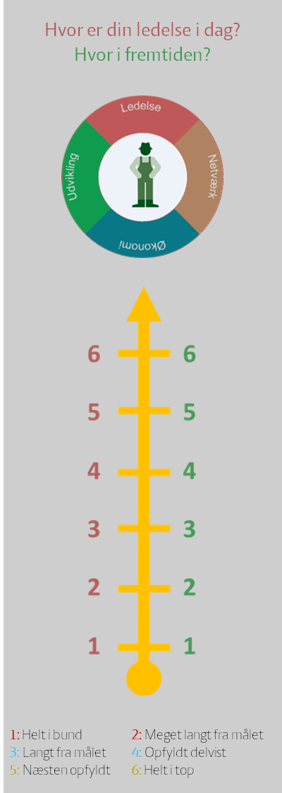
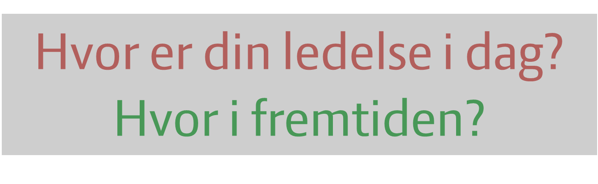
Fra tanke til handling
Give bud på, hvordan du kan løfte ledelsen, hvis du gør en indsats

Slide 13

Introduktion til processen
- med udgangspunkt i excel-værktøjet

Slide 14
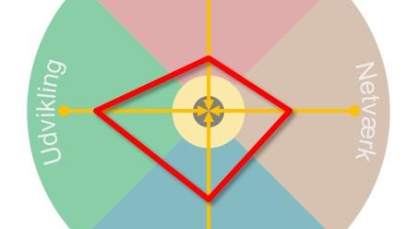
Excel-værktøjet og processen
Om værktøjet
Anbefalinger
Indhold
Lanmdmand

Slide 15
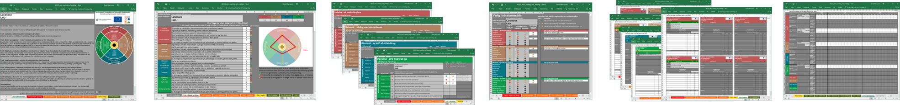
Om værktøjet Fokuseret Ledelse
Kan bruges af landmanden alene til at tage fat på de strategiske og ledelsesmæssige udfordringer i virksomheden:
Lave en forventningsafstemning om brug af værktøj - Kontrakten
Identificere egne styrker og svagheder
Overveje vigtighed og motivation
Prioritere og vælge de indsatsområder ud der skal arbejdes med og overveje hvad der vil opnås med et fokus på et område samt de muligheder og barrierer der er inden for området
Udarbejde handlingsplaner med deadline, aktiviteter og ansvar samt opfølgning
Overblik over den nødvendige opfølgning
1 | 2 | 3 | 4 | 5 | 6

Slide 16
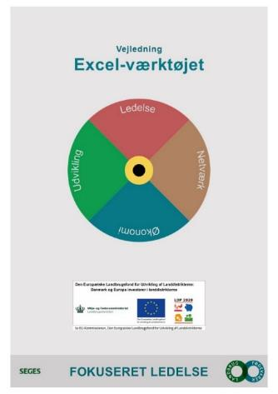
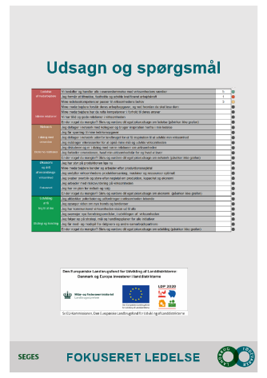
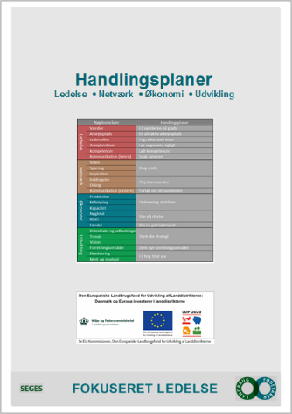
Anbefaling til brug af Excel-værktøjet i Fokuseret Ledelse
Brug vejledning
Brug Udsagn og Spørgsmål til at sætte tankerne i gang og kvalificere dit svar
Hav en sparringspartner ved din side til at stille spørgsmål og udfordre dig
Brug det med kollegaerne i din erfa-gruppe
Lad dig inspirere af eksemplerne på handlingsplanerne
Få hele pakken – kombinere Excel-værktøjet med en proces med en rådgiver

Slide 17




Om vigtighed og motivation
Vigtighed skal forstås, som hvor stor betydning området har for medarbejderne, interessenter, virksomheden og udviklingen. Og dermed om du opnår, det du gerne vil med din ledelse, sit netværk, sin økonomi og i bedriftens udvikling.
Høj motivationen kan skyldes ydre faktorer, Et eksempel kan være, at der skal laves en hurtig indsats ved sygdom i besætningen. En sådan indsats vil du også ofte vurdere som vigtig.
En høj motivation kan også skyldes indre faktorer. Måske er det et område, du kan lide at arbejde med eller har haft succes med tidligere. Det gør, at motivationen for at gå i gang med en indsats på området er høj.
Der er en stor sammenhæng mellem vigtighed og motivation. Det, der haster er ofte vigtigt, det man kan lide at arbejde med, finder man ofte vigtigt og kan se de fleste muligheder i.
Selv om en indsats er vigtig, er det ikke sikkert landmanden er motiveret for at gå i gang. Det kan være fordi det er noget nyt, forekommer uoverkommeligt, prøvet mange gange før eller indeholder konflikter.
➗

Slide 18
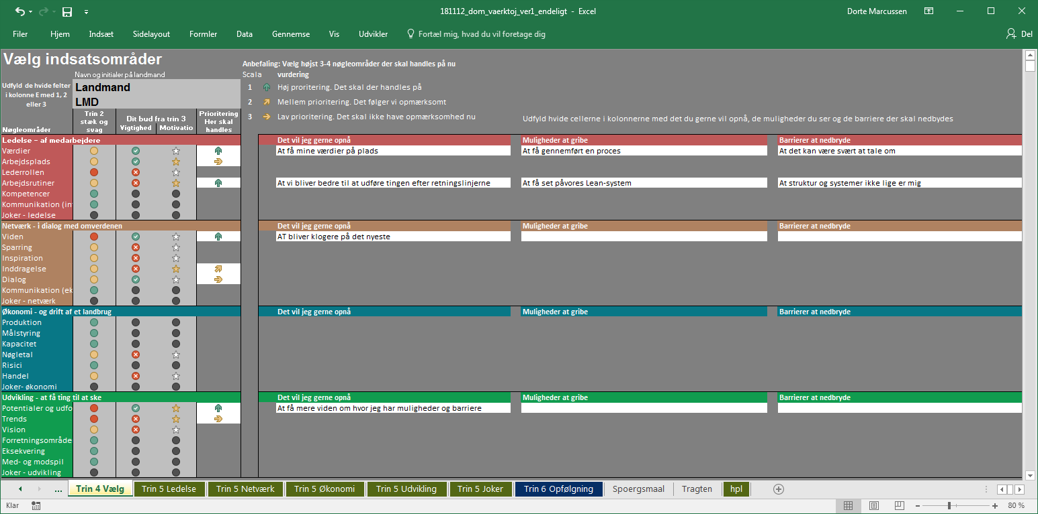
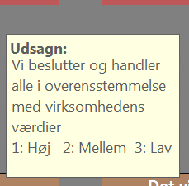

Slide 19
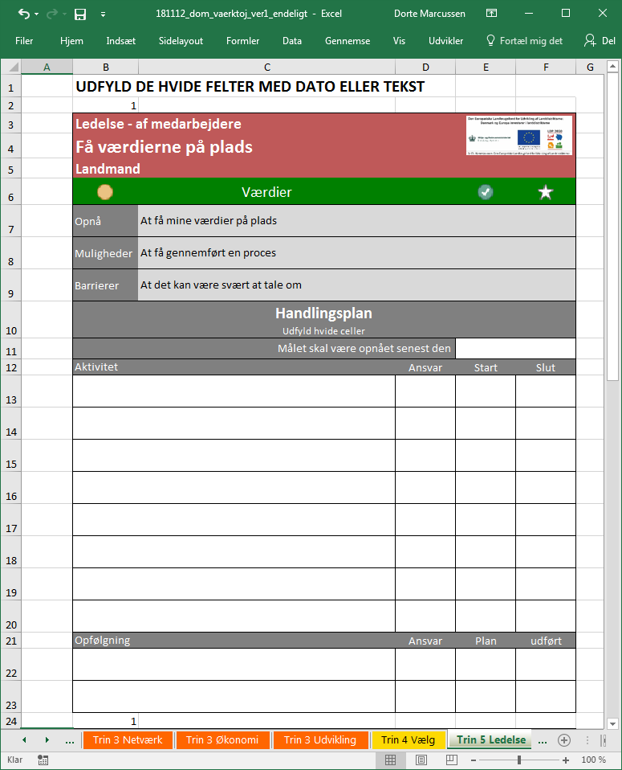
Indtastninger i [Trin 5 Handlingsplaner]
Udfyld de handlingsplaner, der er fremhævet med grøn bjælke og har hvide felter på ark [trin 5 Ledelse], [trin 5 Netværk], [trin 5 Økonomi] og [trin 5 Udvikling]. Det, der skal opnås er hentet fra arket [trin 4 Vælg]. Det samme gælder muligheder og barrierer. Skal du rette, bør du gå tilbage til trin 4
Det er også mulighed for at udfylde en handlingsplan på arket [trin 5 Joker] såfremt I finder det relevant efter at have gennemført trin 2 til trin 4
Husk at udfylde dato med deadline for, hvornår målet – det der skal opnås – er på plads
Husk foruden aktiviteten at skrive hvem, der har ansvaret, og hvilke dato aktiviteten skal være startet og afsluttet på
Husk at have mindst en opfølgningsaktivitet med ansvar og dato. I Trin 6. Opfølgning er der mulighed for at få noteret opfølgningsaktiviteterne på tværs af handlingsplaner

Slide 20

Udsagn omsat i handlingsplan – der hvor du har valgt en indsats
Udsagn om emne |  | Handlingsplaner
Ledelse | Værdier | Få værdierne på plads
 | Arbejdsplads | En attraktiv arbejdsplads
 | Lederrollen | Tag rollen som leder
 | Arbejdsrutiner | Løs opgaverne rigtigt
 | Kompetencer | Løft kompetencer
 | Kommunikation (intern) | Snak sammen
 | Joker - ledelse | Joker - ledelse
Netværk | Viden | Brug andre
 | Sparring
 | Inspiration
 | Inddragelse | Plej interessenter
 | Dialog
 | Kommunikation (ekstern) | Fortæl om virksomheden
 | Joker - netværk | Joker - netværk
Økonomi | Produktion | Optimering af driften
 | Målstyring
 | Kapacitet
 | Nøgletal | Styr på styring
 | Risici
 | Handel | Bliv en god købmand
 | Joker - Økonomi | Joker-økonomi
Udvikling | Potentialer og udfordringer | Styrk din strategi
 | Trends
 | Vision
 | Forretningsområder | Dyrk nye forretningsområder
 | Eksekvering | Få ting til at ske
 | Med- og modspil
 | Joker - udvikling | Joker udvikling
HUSK
Eksemplerne er til inspiration og hjælp
Det er vigtigt, at de handlings-planer du laver, tager udgangs-punkt i
det du gerne vil opnå med fokus på et område
de muligheder du ser
de barrierer du mener, der skal nedbrydes
ejerskab til det, der skal ske
Det er din handlingsplan!

Slide 21
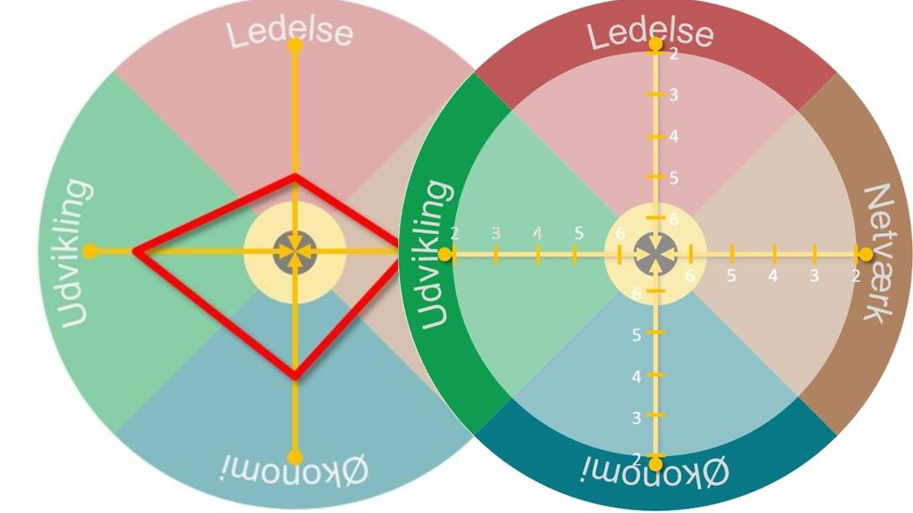
Sådan fokuserer du din ledelse
tager fat, hvor hjemmeopgaven slap

Slide 22



Slide 23
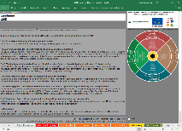
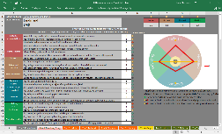

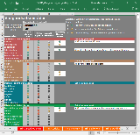
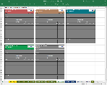
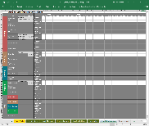
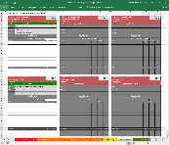

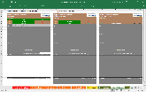

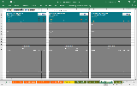

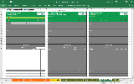
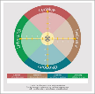

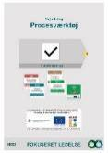
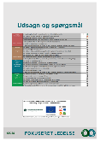






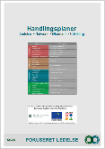
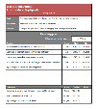
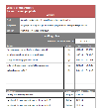


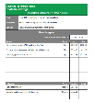

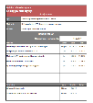
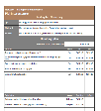
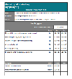
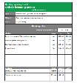

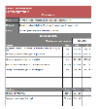
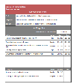
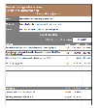
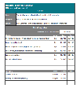

Hjemmeopgaven - Landmandskit !
Værktøjet Fokuseret Ledelse Excel Værktøj - 6 trin
Procesværktøj 6 procespile 28 udsagnskort Graf
Vejledninger til landmand og rådgiver
Seks ledelsesmodeller
Eksempler på handlingsplaner
WWW | Landbrugsinfo.dk>Ledelses>Fokuseret Ledelse
Individuelle udskrifter
fra excel-værktøjet

Slide 24
Indhold i Koncept Fokuseret Ledelse –landmandskit
Værktøjet Fokuseret Ledelse Excel Værktøj - 6 trin
Procesværktøj 6 procespile 28 udsagnskort Graf
Vejledninger til landmand og rådgiver
Seks ledelsesmodeller
Eksempler på handlingsplaner
WWW | Landbrugsinfo.dk>Ledelses>Fokuseret Ledelse

Slide 25
24 + 4 udsagnskort

Slide 26






Seks procespile

Slide 27





Materiale

Slide 28

Udgangspunktet
Indtastninger i [Trin 2 Stærk og svag] fra hjemmeopgaven
Anbefaling til brug af Excel-værktøjet i Fokuseret Ledelse:
  Brug Udsagn og spørgsmål til at sætte tankerne i gang og kvalificere dit svar
  Hav en sparringspartner ved din side til at stille spørgsmål og udfordre dig

Slide 29
Forventninger til forløbet
Trin 1 Kontrakten efterfølgelse af:
Trin 2 Stærk og svag. Her skal landmanden vurdere sit ledelsesniveau via 28 udsagn
Trin 3 Vigtighed og motivation. Der arbejdes videre med de udsagn, hvor der er potentiale for at løfte ledelsen
Trin 4 Vælg. Nu skal der prioriteres mellem de områder, som er vigtige og/eller som landmanden har en høj motivation for at arbejde med
Trin 5 Handlingsplaner. Der laves handlingsplan for et område, som du har valgt at arbejde videre med
Trin 6 Opfølgning. Her er der mulighed for at lave en samlet oversigt over, hvornår der skal laves opfølgning på handlingsplanerne
Tidsplanen for forløbet skal aftales. Hvor langt når I ved dette møde? Skal der efterfølgende være flere møder?

Slide 30



Landmandens opgaver
Åbenhed overfor at diskutere roller, ansvar, styrker, svagheder.
Ærlighed og realisme i forhold til egne evner og ressourcer
Vilje til at ændre på tingene
Vilje til samarbejde om handlinger og opfølgning.
Overskud til at nå mere end de daglige rutiner i produktionen.

Slide 31
Brug

Slide 32



Håndtering af handlingsplaner i Fokuseret Ledelse
Handlingsplan i Excel-værktøjet 5 før udfyldelse og udskrift af samme
Eksempel på handlingsplan i materialet ”handlingsplaner”

Slide 33

Mere viden

Slide 34

Mere viden
Landbrugsinfo.dk>Ledelse>Fokuseret ledelse
Inspirationskataloget Fokuseret Ledelse

Slide 35

Vælg et forløb i Fokuseret Ledelse, hvis du vil have:
dialog om, hvor dine stærke og svage sider er som leder i dag
overblik over, hvor det er vigtigt for dig at løfte ledelsen
indsigt i, hvor motiveret du er for at løfte et ledelsesområde
prioritereret og valgt de ledelsesområder ud du vil løfte
sparring på, hvad du vil opnå ved at fokusere på din ledelse
råd om mulighederne for at løfte din ledelse
viden om barriererne, der hæmmer løft af ledelse
sat konkrete handlinger i værk, så du kan løfte ledelsen på fremtidens landbrug
Fokuseret Ledelse - en vej til succes i landbruget

